Slide 1
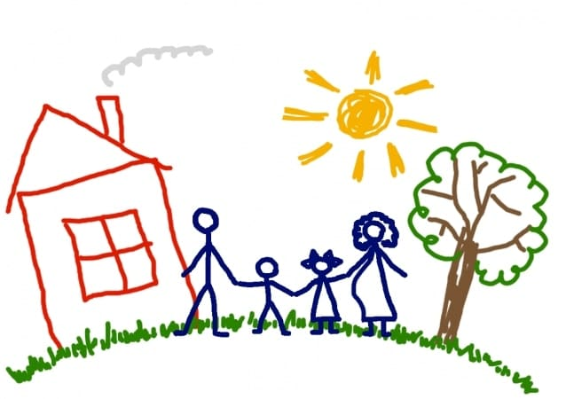
МУНИЦИПАЛЬНОЕ ДОШКОЛЬНОЕ ОБРАЗОВАТЕЛЬНОЕ УЧРЕЖДЕНИЕ
«ДЕТСКИЙ САД № 20 КОМБИНИРОВАННОГО ВИДА»
ПЕДАГОГИЧЕСКИЙ ПРОЕКТ
«Вместе с ребёнком!» кармашек идей
Автор проекта: Субботкина Ольга Александровна,
воспитатель высшей квалификационной категории
г.о. Саранск, 2021 г.

Slide 2
...Это правда! Ну чего же тут скрывать?
Дети любят, очень любят рисовать!
На бумаге, на асфальте, на стене
И в трамвае на окне…
Э. Успенский
Все дети любят рисовать. Творчество для них - это отражение душевной работы. Чувства, разум, глаза и руки - инструменты души. Сталкиваясь с красотой и гармонией мира, изведав при этом чувство восторга и восхищения, они испытывают желание «остановить прекрасное мгновение», отобразив свое отношение к действительности на листе бумаги.

Slide 3
Актуальность
Проблема развития детского творчества в настоящее время является одной из наиболее актуальных как в теоретическом, так и в практическом отношении: ведь речь идет о важнейшем условии формирования индивидуального своеобразия личности уже на первых этапах ее становления.
В изобразительной деятельности 6-летних детей находят отражение такие специфические особенности их мышления, как конкретность, образность. Изобразительная деятельность ребенка теснейшим образом связана не только с отдельными функциями (восприятием, памятью, мышлением, воображением), но и с личностью в целом. В ней проявляются интересы ребенка, темперамент.
В процессе изобразительной деятельности развивается ручная умелость, зрительно-двигательная координация, необходимые для подготовки ребенка к письму. В процессе рисования предметов различной формы, величины и пропорций формируются умения удерживать определенное направление. Знакомство детей с основными формами, близкими к геометрическими фигурам, как плоскими, так и объемными, умение выделить их из окружающей действительности, сравнить их по величине, длине, ширине, высоте, соотносить величину частей изображаемого предмета и их пространственное положение на занятиях по декоративному рисованию способствуют овладению элементарными математическими понятиями.
На занятиях мир искусства осуществляются и задачи всестороннего развития личности ребенка: умственное развитие и эстетическое отношение к действительности, нравственное воспитание. В настоящее время воспитателями, педагогами при планировании занятий отбираются современные и инновационные формы работы, способствующие более эффективному и целенаправленному процессу подготовки к школьному обучению. В совместной деятельности детей и родителей необходимо добиваться решения задач, направленных на творческое развитие дошкольников.
Вышесказанное обусловило актуальность и выбор темы работы с родителями.

Slide 4
Цель проекта
Развивать художественно – творческие способности дошкольников в совместной деятельности с родителями в процессе создания работ в нетрадиционной технике изобразительной деятельности.
Задачи
1. Познакомить детей с различными нетрадиционными техниками рисования в совместной деятельности с родителями.
2. Научить создавать свой неповторимый образ, в рисунках, используя различные техники рисования.
3. Создавать условия для свободного экспериментирования с художественными материалами и инструментами.
4. Поощрять инициативность и самостоятельность при выборе материала и техники изображения, помочь детям почувствовать радость творчества.
5.Развивать у дошкольников творческие способности, через нетрадиционные техники рисования.
6. Привлечь родителей к сотрудничеству в развитии творчества детей.

Slide 5
Гипотеза
Творческие способности детей будут эффективно развиваться при условии, если будет работать система совместной деятельности детей и родителей по изо с использованием разнообразного художественного материала
Порядок и форма организации деятельности
Совместная работа «Вместе с ребёнком!» кармашек идей проводится два раза в месяц в выходные дни родителями. Воспитатель предлагает тему и инструкцию по выполнению задания.
Механизм реализации
Участники проекта: дети, педагоги и родители группы.
Срок реализации проекта: 1 год обучения – подготовительная к школе группа (6-7 лет).

Slide 6
Ожидаемые результаты
Для детей:
1. Желание и умение детей самостоятельно творить, переживая радость творчества.
2. Умения детей использовать в изобразительной продуктивной деятельности разнообразные графические средства и нетрадиционные способы рисования.
3. Развитие у детей мелкой моторики рук, творческого воображения, композиционных умений цветовосприятия и зрительно-двигательной координации.
Для родителей:
1. Овладение детьми соответствующими техническими умениями и навыками рисования.
2. Развитие духовно-богатой личности ребенка.
3. Выработка устойчивой мотивации к творческой самореализации.
4. Приобретение навыков творческой деятельности.
Для педагогов:
1. Создание системы работы с детьми по изобразительной деятельности с
использованием разнообразного художественного материала.
2. Повышение профессионального мастерства педагогов, самообразование,
саморазвитие.
3. Поиск, развитие педагогического сотрудничества с семьями воспитанников в вопросах художественно-эстетического воспитания детей.

Slide 7
Программно-методическое обеспечение
Система методического обеспечения проекта включает в себя разработанный мною и систематизированный методический, дидактический и практический материал:
Концептуальные основы деятельности: теоретическое обоснование выбора темы, этапы реализации проекта, ресурсное обеспечение проекта, целеполагающие аспекты для всех участников реализации проекта (педагогов, детей, родителей), предполагаемые результаты.
Перспективный план работы на один учебный год, который включает несколько блоков, обеспечивающих постепенность развития изобразительных навыков и умений, освоения техники нового вида деятельности. Содержание плана работы предполагает обучение детей основам изобразительного искусства (цветоведения, композиции, формообразования, изобразительным навыкам и умениям) и обучению нетрадиционным способам рисования в процессе рисования на бумаге.
Конспекты занятий по ознакомлению детей с нетрадиционными способами рисования, помогающие детям почувствовать свойства изобразительных материалов, способы использования и их выразительные возможности при создании рисунка.
Литературно-художественные подборки: «Сказки про краски», «Маленькие истории из жизни красок», способствующие развитию эмоционального восприятия и активизации внимания детей дошкольного возраста.
Подборка дидактических игр и упражнений «Игры с цветом», способствующие развитию творческого мышления и воображения для детей дошкольного возраста

Slide 8
Этапы реализации проекта
I этап - Организационно-подготовительный (изучение литературы, диагностика способностей детей, введение родителей в тему).
II этап – Основной (совместная деятельность детей и родителей, консультации, взаимодействие с родителями и педагогами, участие в конкурсах).
III этап – Заключительный (мониторинг, анализ результатов, обобщение опыта работы).

Slide 9
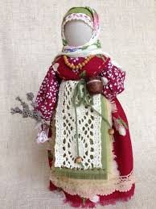
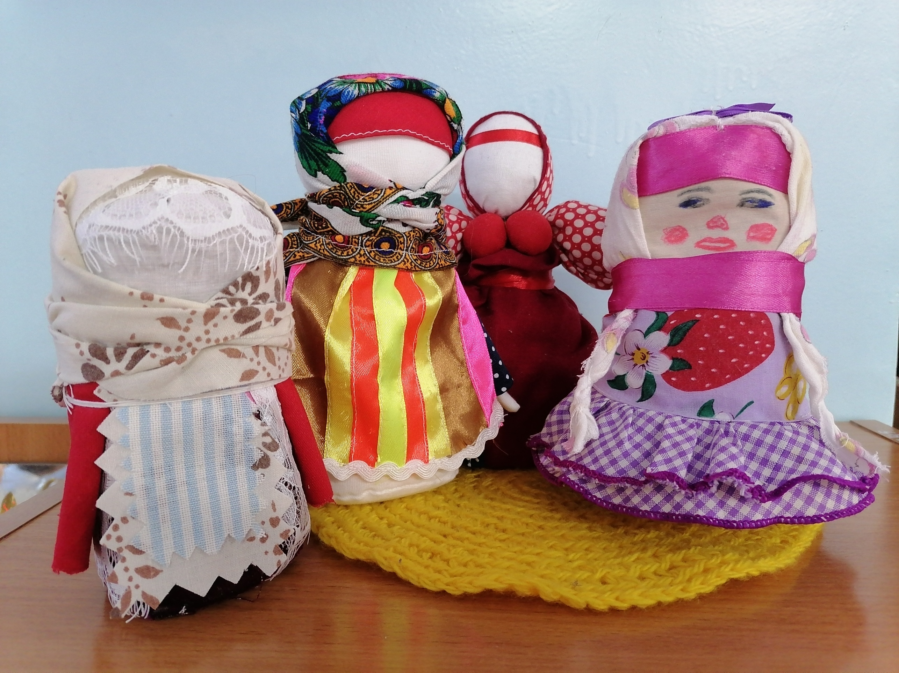
Результаты проектной деятельности
«Вместе с ребёнком» кармашек идей
Тема: Кукла-оберег
Цель: развивать художественно – творческие способности дошкольников в совместной деятельности с родителями в процессе изготовления куклы-оберега.
Автор проекта: Субботкина Ольга Александровна,
воспитатель высшей квалификационной категории

Slide 10
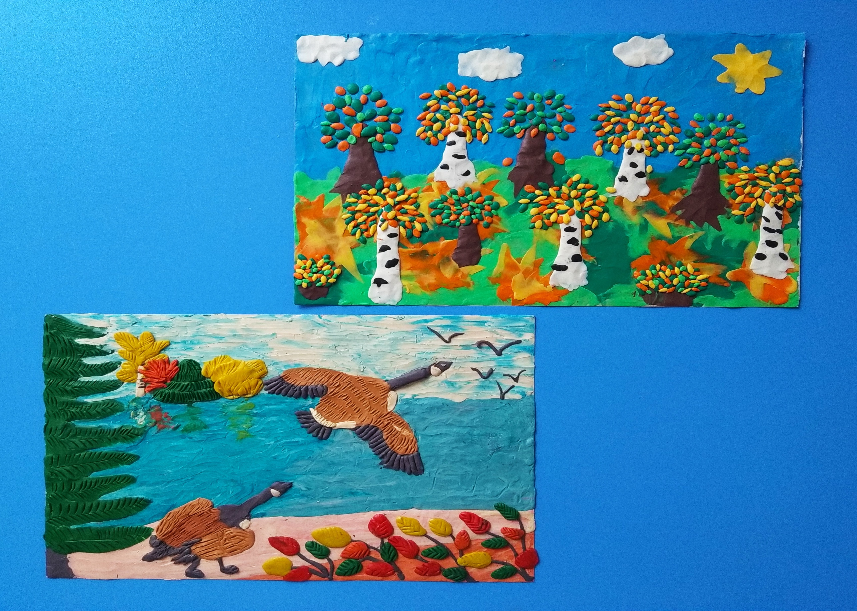
Результаты проектной деятельности
«Вместе с ребёнком» кармашек идей
Тема: Золотая осень
Цель: развивать художественно – творческие способности дошкольников в совместной деятельности с родителями в процессе изготовления картины методом аппликации с элементами рисования.
Автор проекта: Субботкина Ольга Александровна,
воспитатель высшей квалификационной категории

Slide 11
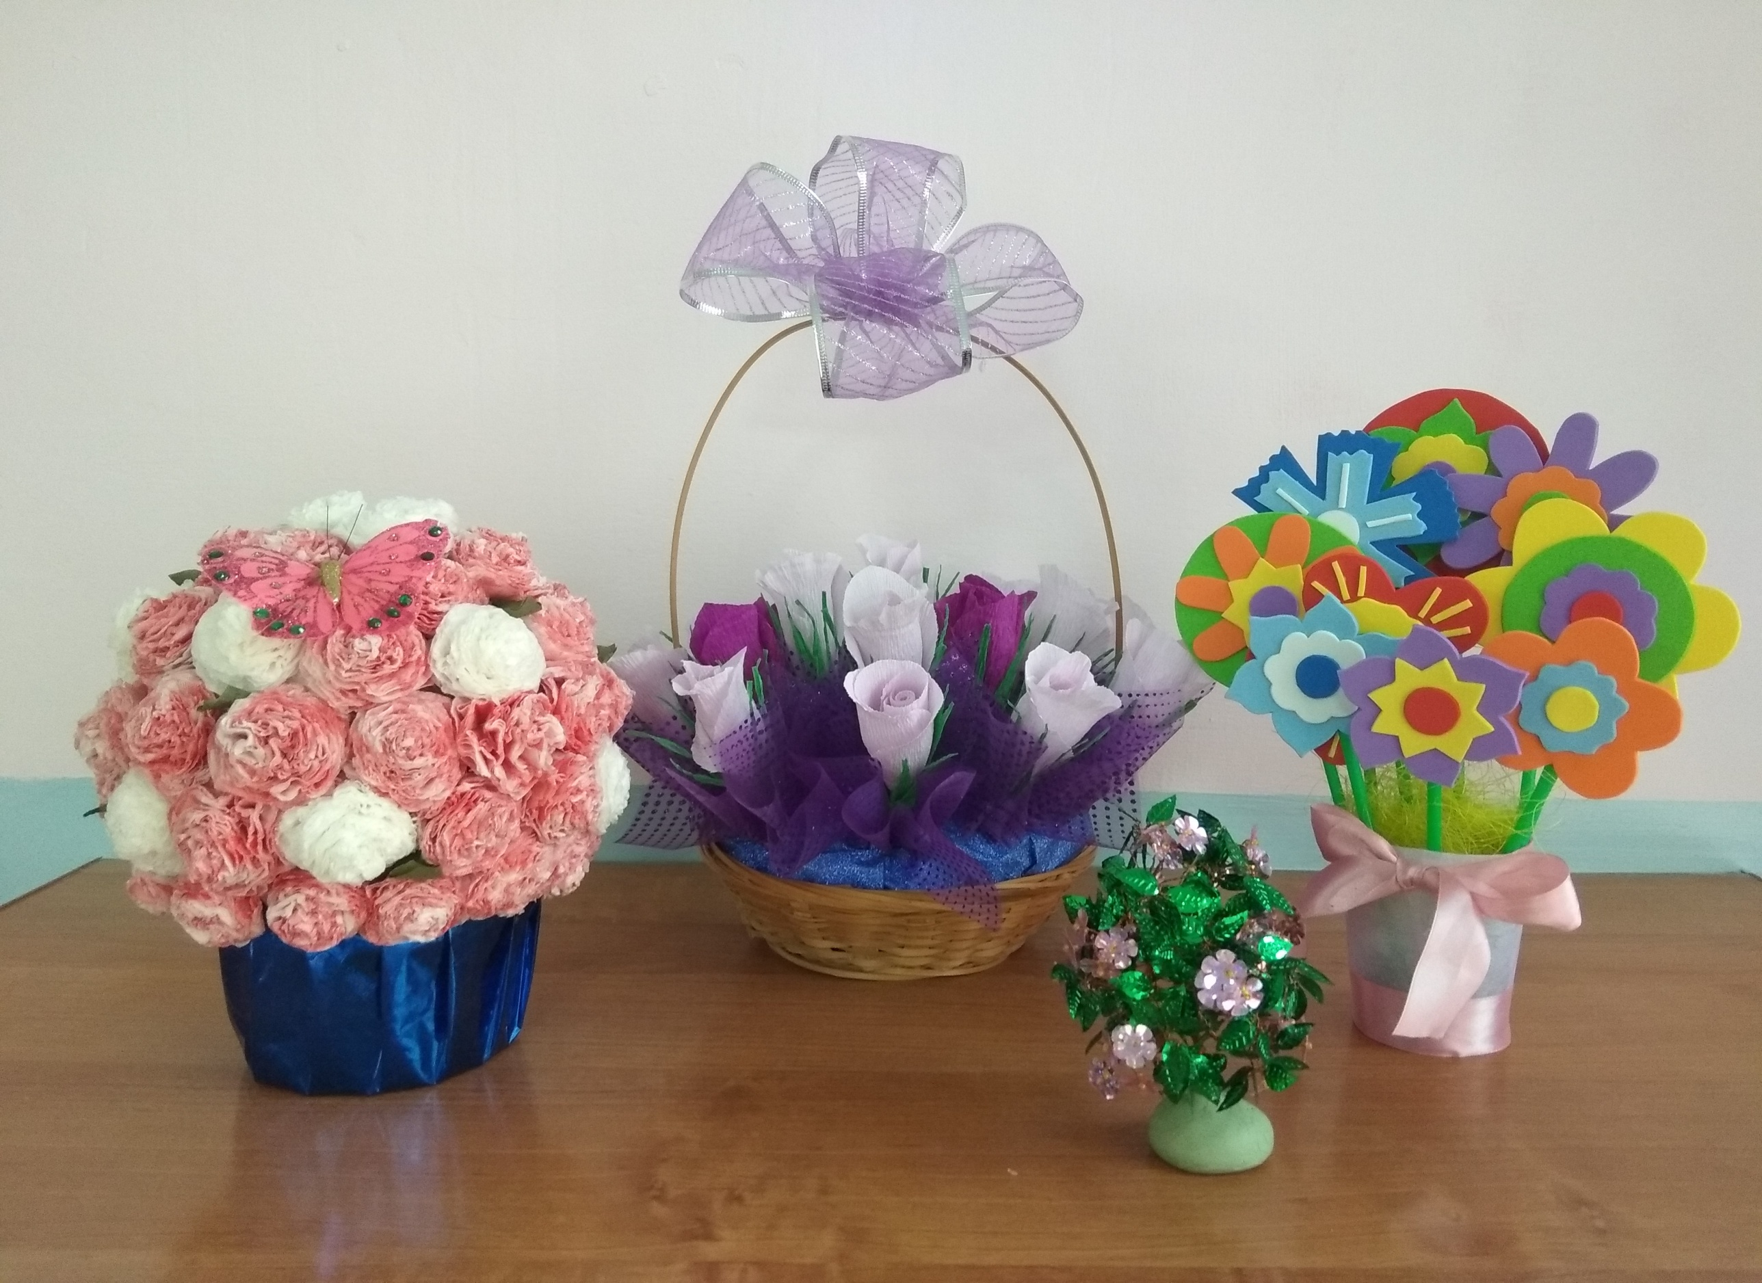
Результаты проектной деятельности
«Вместе с ребёнком» кармашек идей
Тема: Подарок для мамы
Цель: развивать художественно – творческие способности дошкольников в совместной деятельности с родителями в процессе изготовления подарка в нетрадиционной технике по выбору родителей.
Автор проекта: Субботкина Ольга Александровна,
воспитатель высшей квалификационной категории

Slide 12
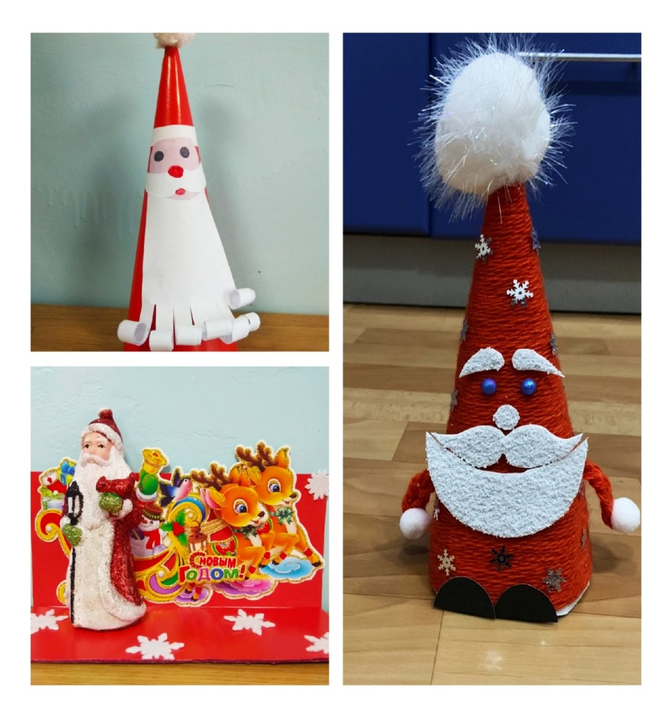
Результаты проектной деятельности
«Вместе с ребёнком» кармашек идей
Тема: Новый год. Дед Мороз
Цель: развивать художественно – творческие способности дошкольников в совместной деятельности с родителями в процессе изготовления Дед Мороза в нетрадиционной технике по выбору родителей.
Автор проекта: Субботкина Ольга Александровна,
воспитатель высшей квалификационной категории

Slide 13
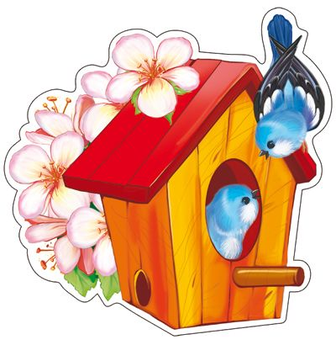
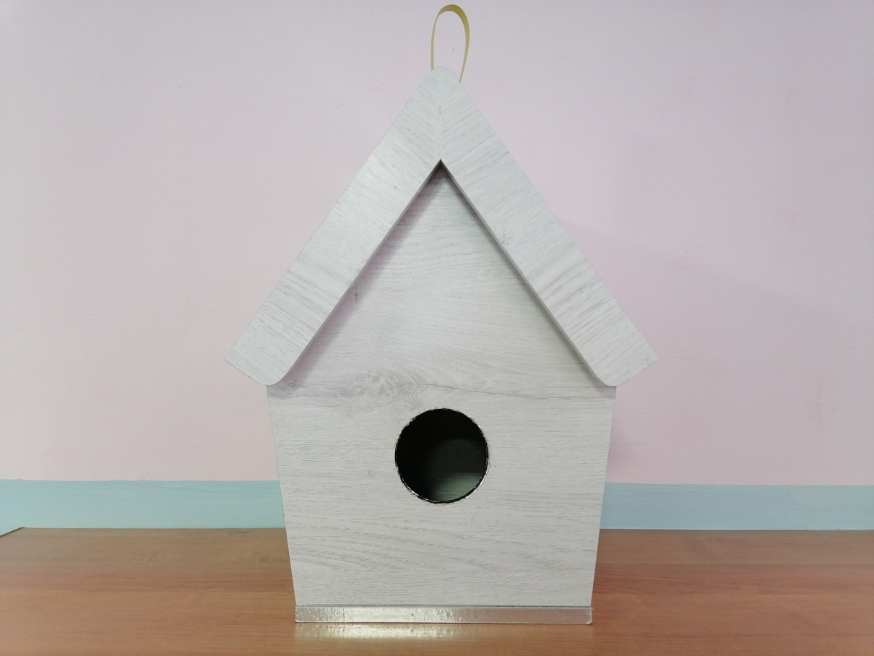
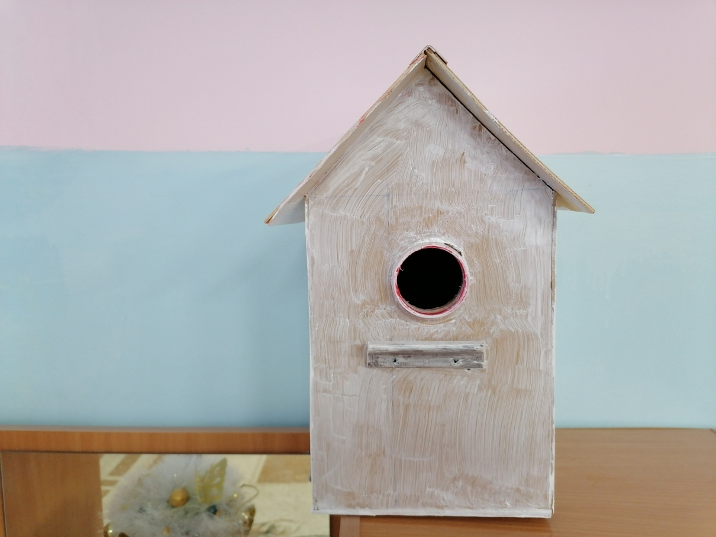
Результаты проектной деятельности
«Вместе с ребёнком» кармашек идей
Тема: Скворечник для птиц
Цель: развивать художественно – творческие способности дошкольников в совместной деятельности с родителями в процессе изготовления модели скворечника.
Автор проекта: Субботкина Ольга Александровна,
воспитатель высшей квалификационной категории

Slide 14
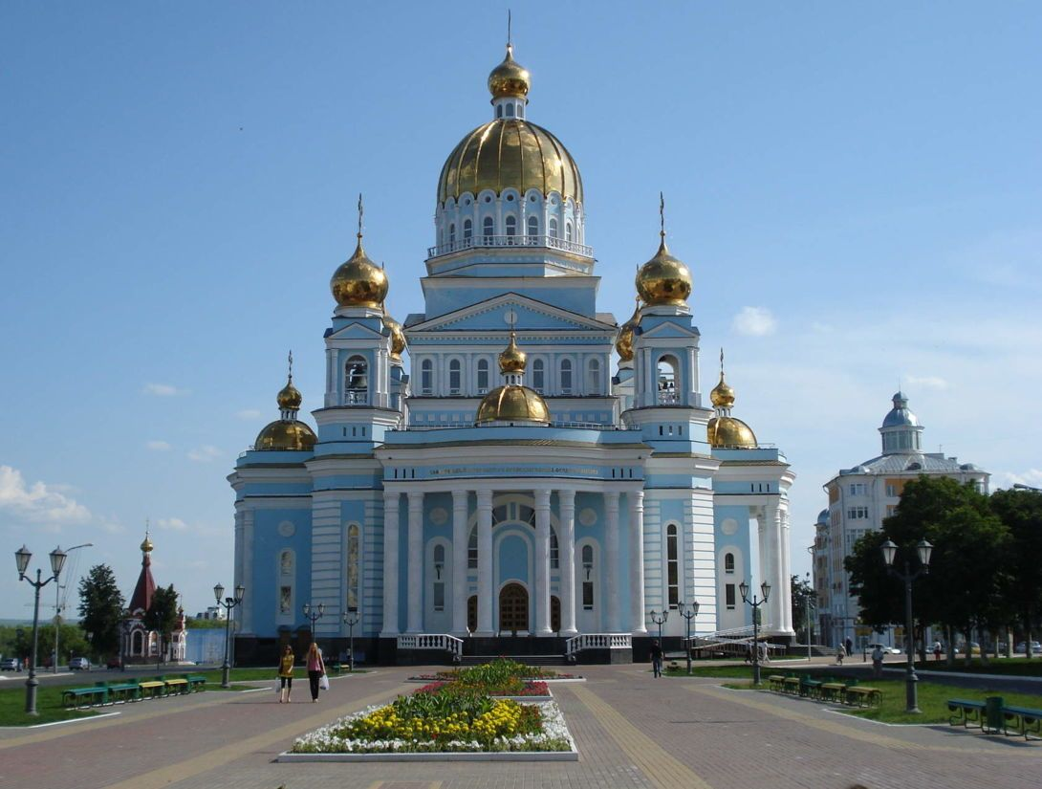
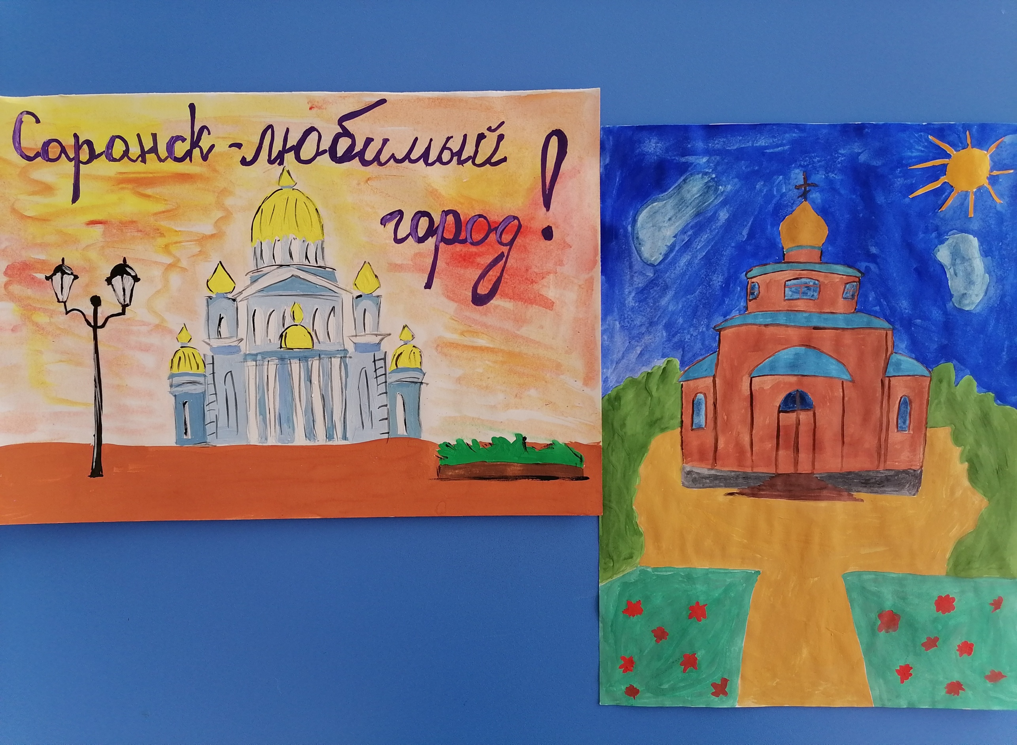
Результаты проектной деятельности
«Вместе с ребёнком» кармашек идей
Тема: Саранск-православный
Цель: развивать художественно – творческие способности дошкольников в совместной деятельности с родителями в процессе рисования или аппликации храма, собора.
Автор проекта: Субботкина Ольга Александровна,
воспитатель высшей квалификационной категории

Slide 15
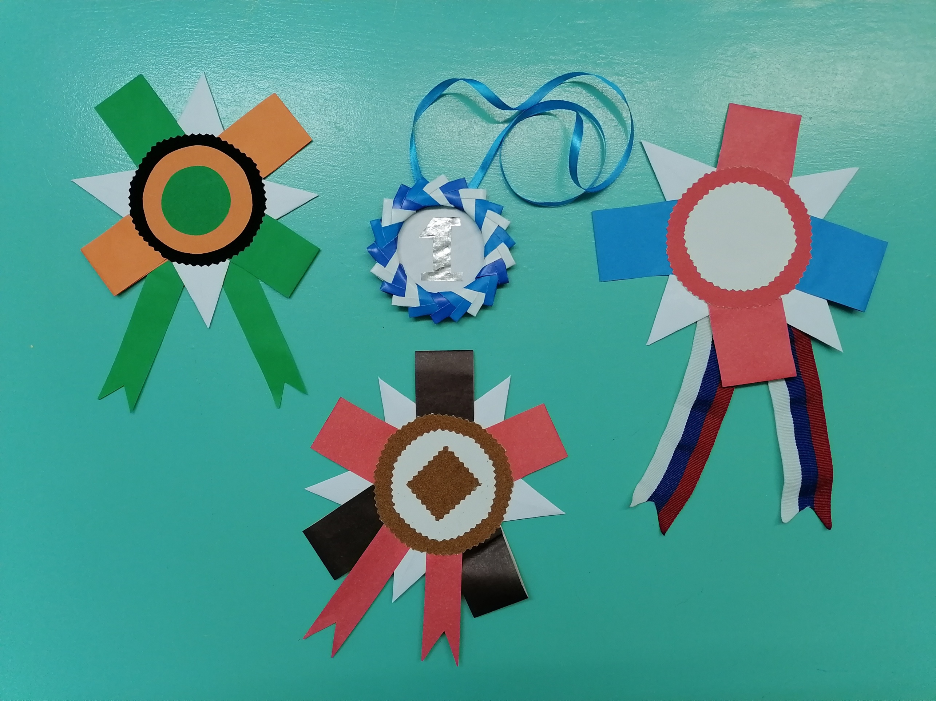
Результаты проектной деятельности
«Вместе с ребёнком» кармашек идей
Тема: Наши награды
Цель: развивать художественно – творческие способности дошкольников в совместной деятельности с родителями в процессе рисования или аппликаций олимпийских наград.
Автор проекта: Субботкина Ольга Александровна,
воспитатель высшей квалификационной категории

Slide 16
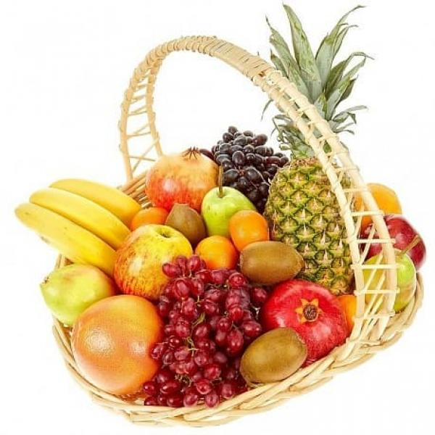
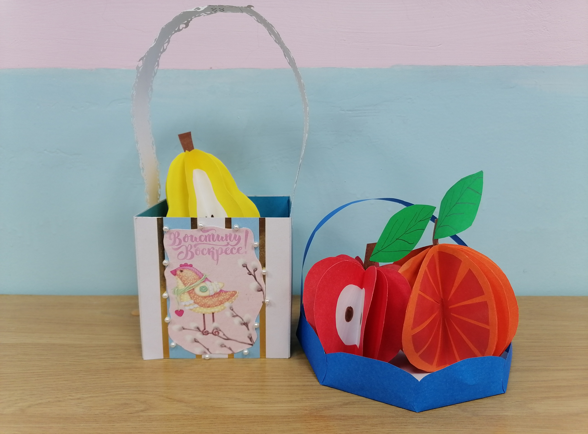
Результаты проектной деятельности
«Вместе с ребёнком» кармашек идей
Тема: Фруктовая корзина
Цель: развивать художественно – творческие способности дошкольников в совместной деятельности с родителями в процессе изготовления фруктовой корзины в технике оригами.
Автор проекта: Субботкина Ольга Александровна,
воспитатель высшей квалификационной категории

Slide 17
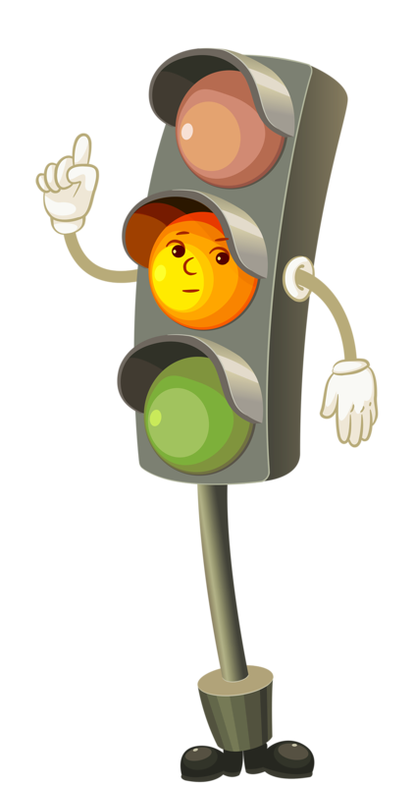
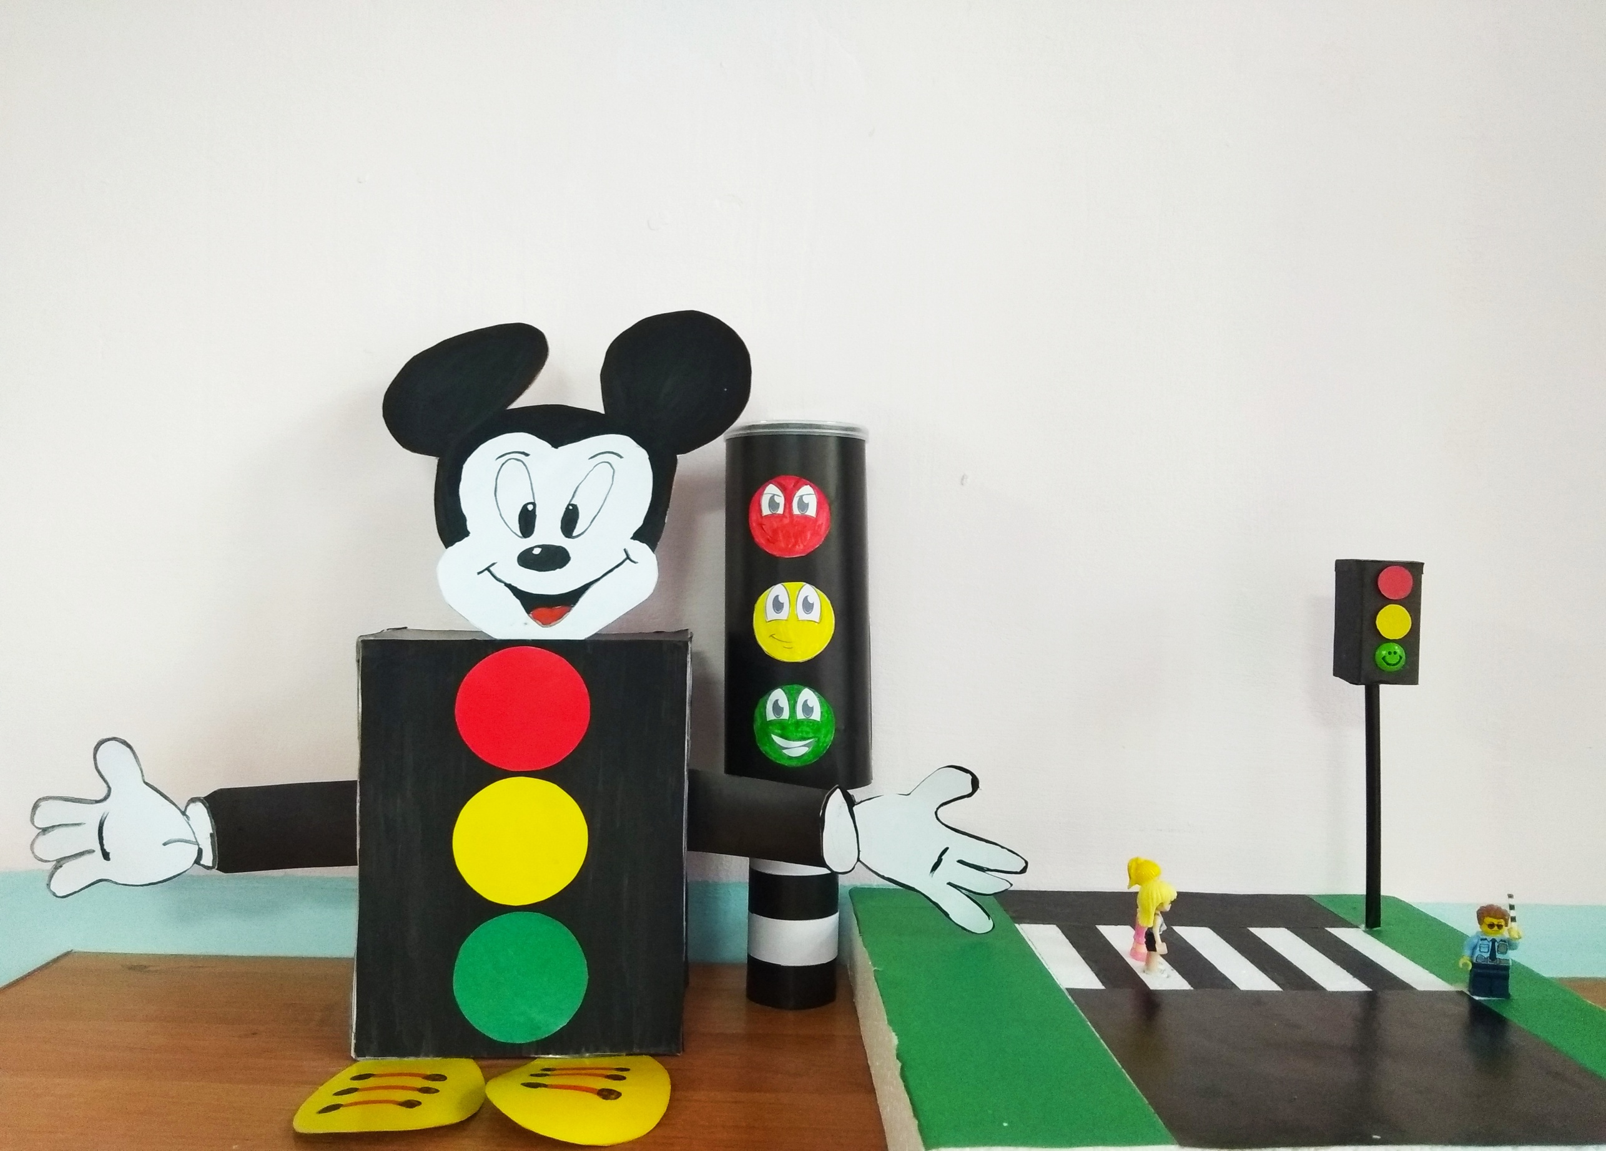
Результаты проектной деятельности
«Вместе с ребёнком» кармашек идей
Тема: Светофор
Цель: развивать художественно – творческие способности дошкольников в совместной деятельности с родителями в процессе изготовления модели светофора.
Автор проекта: Субботкина Ольга Александровна,
воспитатель высшей квалификационной категории

Slide 18
СПАСИБО ЗА ВНИМАНИЕ!

